Slide 1
Fernando Chau Fernando Maleiane Francisco Bento Novela
Licenciatura em Informática
4º Ano – laboral
Restauração de projecto do Sistema de Gestão de Material Académico: Dziva ngutu
Maputo, 2025

Slide 2
Introdução
Este documento tem como objectivo descrever o processo de desenvolvimento e restauração do Sistema de Gestão de Material Académico, doravante denominado Dziva Ngutu.
O sistema em apreço foi explicitamente concebido para apoiar actividades de partilha de material académico entre os docentes e estudantes da Universidade Pedagógica de Maputo. O problema abordado pelo projecto é a falta de uma ferramenta eficiente e centralizada para organizar, distribuir e acessar conteúdos educacionais no sector académico.
Actualmente, os estudantes têm dificuldade em obter materiais actualizados e organizados, enquanto os professores não dispõem de ferramentas práticas para disseminar os recursos de forma adequada.
A importância do Dziva Ngutu é sua capacidade de fornecer um meio seguro, acessível e optimizado para gerenciar e compartilhar materiais académicos. Espera-se que o sistema, desenvolvido para ser fácil de usar, seguro e escalável, atenda às diversas necessidades de professores e alunos, facilitando assim o E-learning e a gestão de conteúdos.

Slide 3
Visão geral do sistema
Dziva Ngutu, é uma plataforma de gestão de material académico concebida para facilitar a organização, partilha e acesso a recursos educativos dentro da Universidade Pedagógica de Maputo.
Foi desenvolvido para permitir que os docentes tenham um ambiente digital centralizado onde possam partilhar material académico entre os seus alunos.
Os alunos, por outro lado, também recebem um sistema seguro e eficiente para acessar materiais académicos facilmente e ao seu alcance.

Slide 4
As principais funcionalidades deste sistema incluem:
Gestão de Utilizadores: Registo de docentes, alunos, faculdades, cursos e disciplinas pelo administrador
Distribuição de materiais: Os docentes fazem Upload materiais do curso como slides, artigos, apresentações, etc. e associa-nos ao curso e disciplina específicas.
Visualizar e baixar: Os alunos podem visualizar todos os materiais disponíveis e baixá-los também.
Interactividade: Os alunos recebem permissão para comentar os materiais. Isso promove feedback contínuo e ajuda a colaboração.
Segurança: Isso inclui utilizadores sendo autenticados e gerenciados com credenciais. Isso ajuda a manter a segurança e a integridade dos dados.
O público-alvo deste sistema abrange dois grupos principais:
Docentes, que utilizarão o sistema para compartilhar conteúdos com seus estudantes.
Estudantes, que acessarão os materiais disponibilizados para complementar seus estudos.

Slide 5
Requisitos do Sistema
Código do requisito | Requisitos funcionais | Descrição | Actores envolvidos | Prioridade
[RF001] | Autenticar utilizador | O sistema deve permitir aos utilizadores autenticar as suas contas | Administrador, doccente e o estudante | Obrigatório
[RF002] | Registar utilizadores, faculdades, cursos e disciplinas | O sistema deve permitir que novos utilizadores sejam registados | Administrador | Obrigatório
[RF003] | Fazer upload do material | O sistema deve permitir fazer upload do material | Docente | Obrigatório
[RF004] | Actualizar a submissão | O sistema deve peremitir a actualização dos dados submetidos | Docente | Importante
[RF005] | Baixar material. | O sistema deve permitir o fazer download do material disponivel. | Estudante e docente | Obrigatório
[RF006] | Visualizar material. | O sistema deve permitir a visualição do material disponibilizado. | Estudante e docente | Importante
[RF007] | Comentar o material. | O sistema deve permitir comentar sobre o material disponibilizado. | Estudante | Opcional
[RF008] | Alterar palavra-passe. | O sistema deve obrigar a alterar a senha de acesso padrão no primeiro login. | Estudante, docente e administrador | Importante

Slide 6
Requisitos Não Funcionais
Código | Requisitos não funcionais | Descrição
[NF001] | Desempenho | O sistema deve prover um mínimo tempo de processamento de dados.
[NF002] | Usabilidade | O sistema deve prover uma interface de utilizador intuitiva e semântica.
[NF003] | Escalabilidade | O sistema deve suportar altas requisições.
[NF004] | Segurança | O sistema deve garantir segurança da informação e dos dados em formulários.
[NF005] | Portabilidade | O sistema deve ser capaz de se adaptar a diferentes dispositivos.

Slide 7
Modelagem do Sistema
Diagrama de Casos de Uso
Esse diagrama documenta o que o sistema faz do ponto de vista do utilizador. Em outras palavras, ele descreve as principais funcionalidades do sistema e a interacção dessas funcionalidades com os utilizadores do mesmo sistema.
Diagramas de Casos de Uso são compostos basicamente por quatro partes:
Cenário: Sequência de eventos que acontecem quando um utilizador interage com o sistema.
Actor: Usuário do sistema, ou melhor, um tipo de usuário.
Caso de uso: É uma tarefa ou uma funcionalidade realizada pelo actor (usuário)
Comunicação: é o que liga um actor com um caso de uso
Actores do sistema:
Administrador
Docentes
Estudantes

Slide 8
Modelagem do Sistema
Acções de cada utilizador:
Administrador
Cadastra, visualiza, actualiza e elimina dados das faculdades (cursos e disciplinas), docentes e estudantes.
Docentes
Visualiza o perfil e altera a senha;
Partilha, visualiza, altera e remove os materiais académicos;
Alunos
Visualiza o perfil e altera a senha;
Visualiza, baixa e comenta os materiais partilhados.
Relações:
Include: Representa acções obrigatórias que são parte de outro caso de uso.
Extend: Representa situações opcionais que podem ocorrer durante um caso de uso.

Slide 9
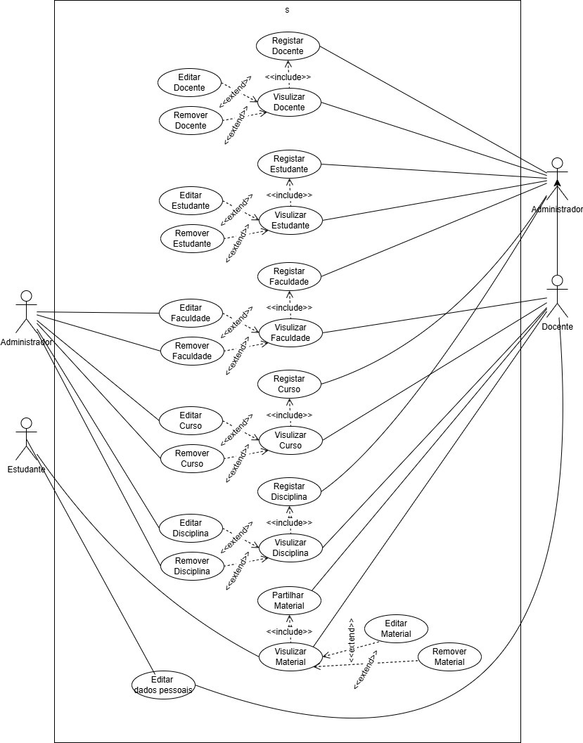
Diagrama de Casos de Uso

Slide 10
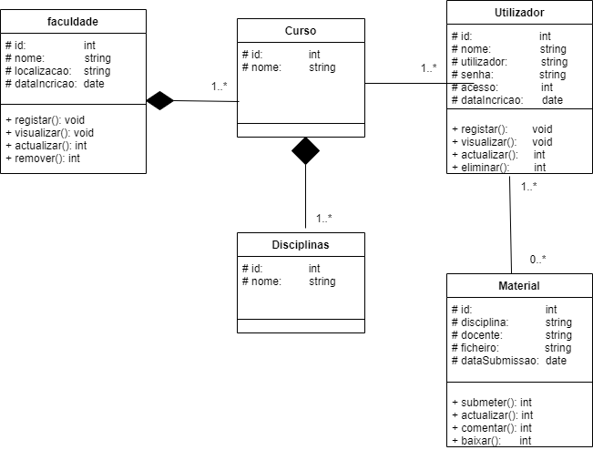
Diagrama de Classes

Slide 11
Obrigado!

